Slide 1


XCCL 通信库
大模型系列 – 集合通信库
ZOMI

Slide 2
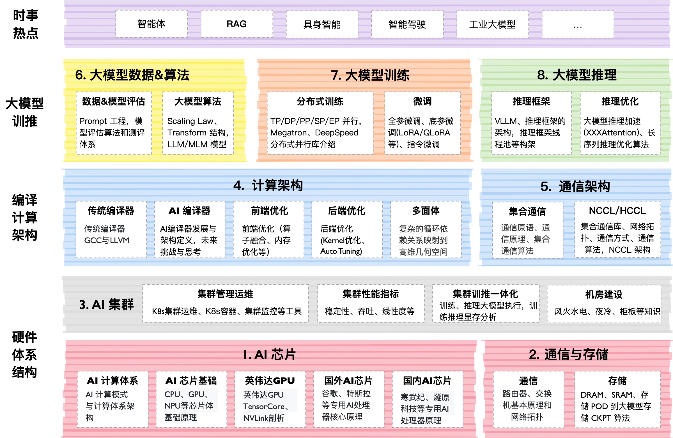

Slide 3
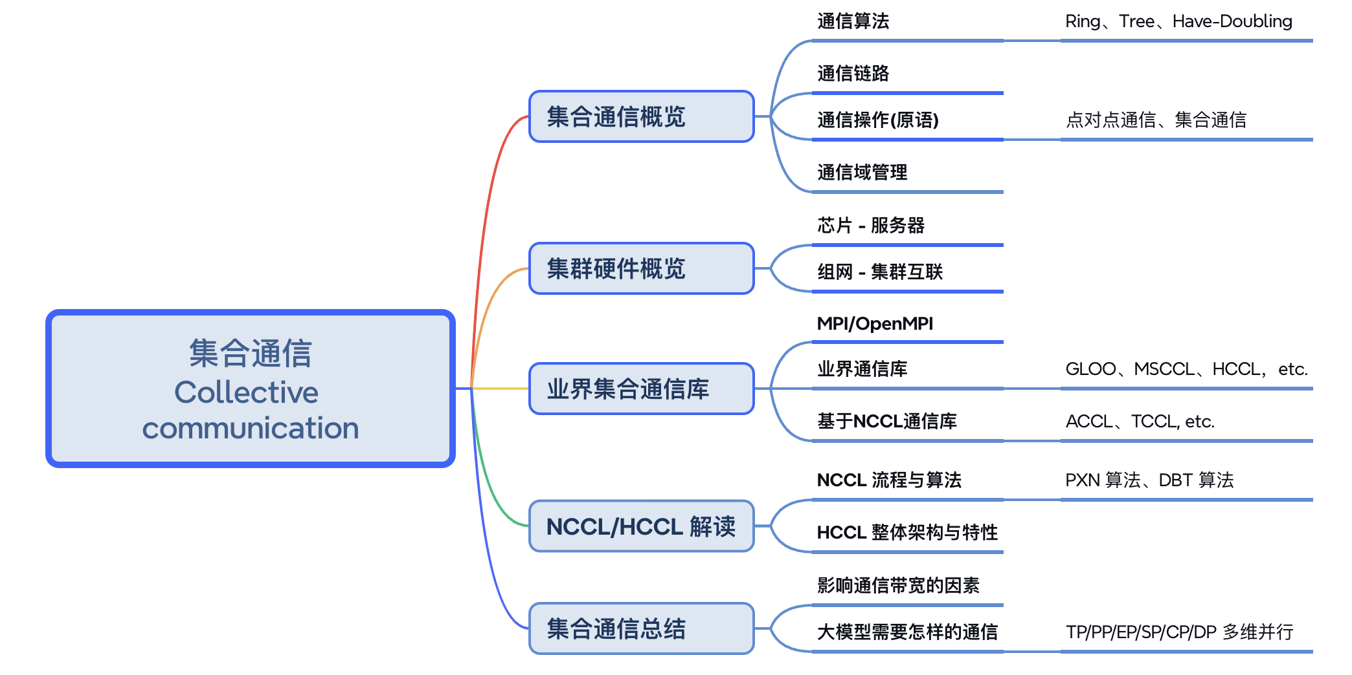
思维导图 XMind

Slide 4
本节内容
XCCL 基本概念
NVIDIA NCCL
阿里 ACCL
腾讯 TCCL
AMD RCCL
Intel OneCCL
Meta Gloo
总结与思考

Slide 5
04. 腾讯 TCCL
https://cloud.tencent.com/document/product/1646/93319
基于NCCL（Nvidia Collective Communication Library）开发的集合通信库

Slide 6
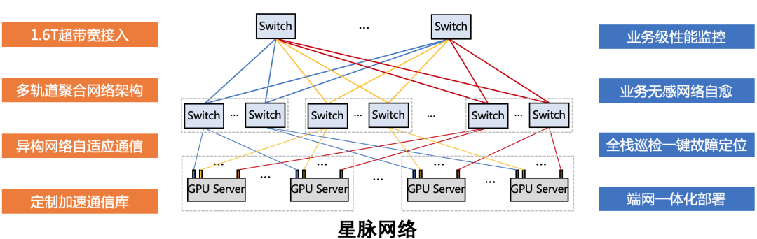
TCCL，Tencent 腾讯集合通信库
TCCL（Tencent Collective Communication Library）针对腾讯云星脉网络架构的通信库。依托星脉网络硬件架构，为 AI 大模型训练提供更高效的网络通信性能，同时具备网络故障快速感知与自愈的智能运维能力。

Slide 7
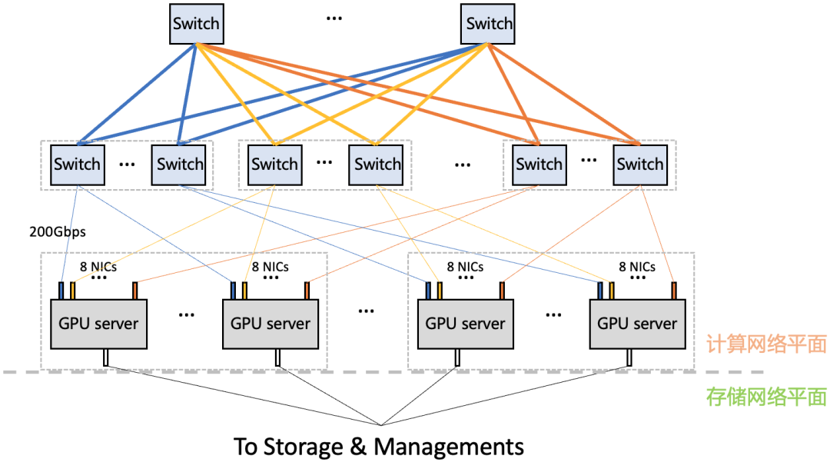
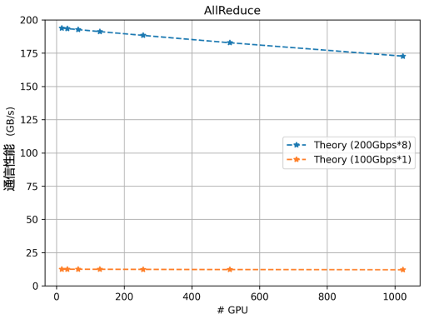
TCCL，Tencent 腾讯集合通信库：主要特性包括
双网口动态聚合优化，端网协同自研协议栈，发挥 GPU 性能极限。
全局 Hash 路由（Global Hash Routing），负载均衡，避免拥塞。
拓扑亲和 fat-tree 组网，流量调度监控，最小化流量绕行。
自研交换机，可编程RDMA拥塞控制算法。

Slide 8
Question
可以打开讲讲腾讯云的星脉网络架构吗？

Slide 9
05. Intel oneCCL
oneAPI Collective Communications Library (oneCCL)
https://github.com/intel/torch-ccl
https://oneapi-src.github.io/oneCCL/introduction/sample.html

Slide 10

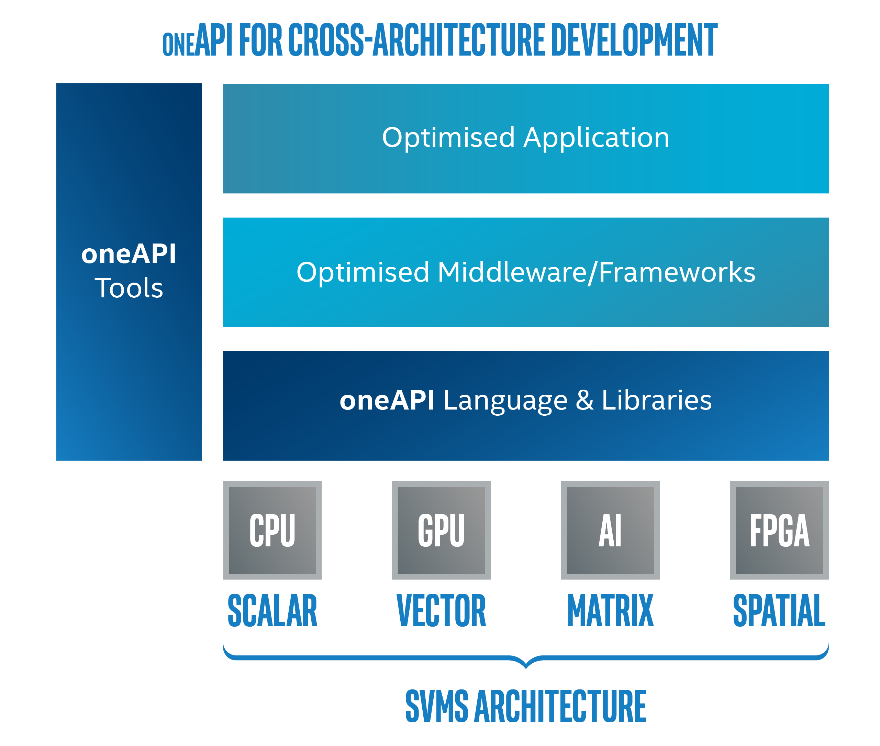
Intel oneCCL
oneCCL 是 Intel 开发的一个高效通信库，作为 oneAPI 生态系统的一部分。

Slide 11
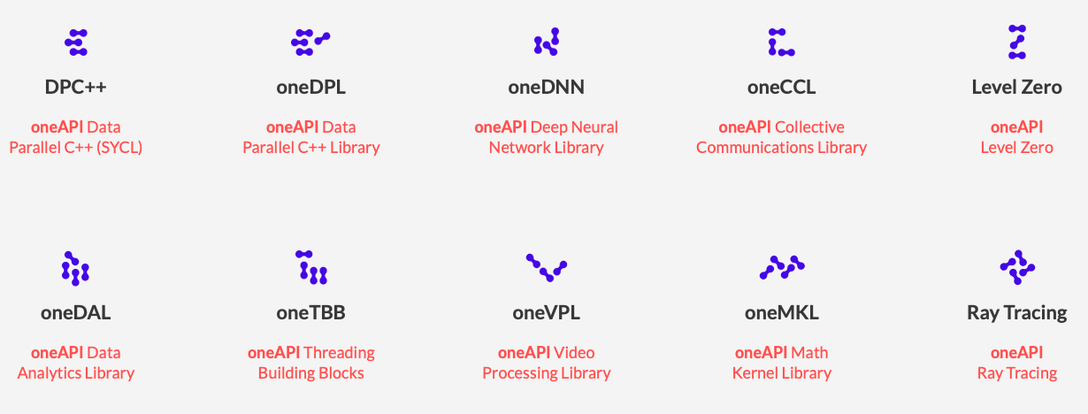
Intel oneCCL
oneCCL 是 Intel 开发的一个高效通信库，作为 oneAPI 生态系统的一部分。

Slide 12
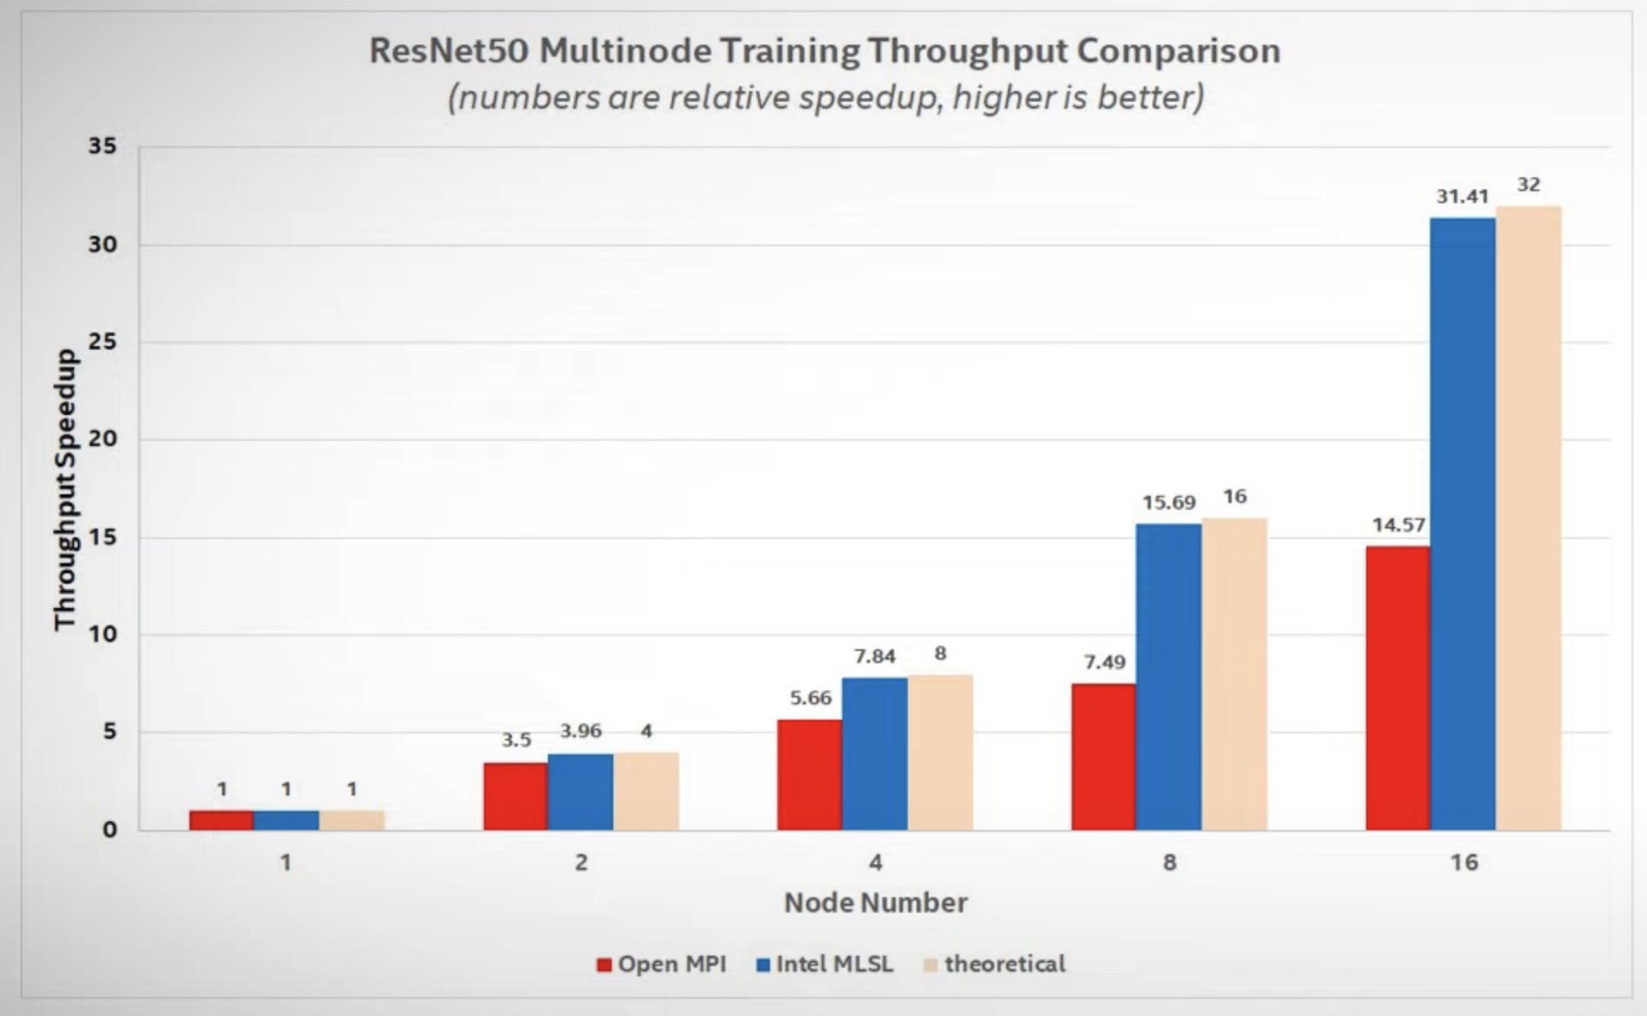
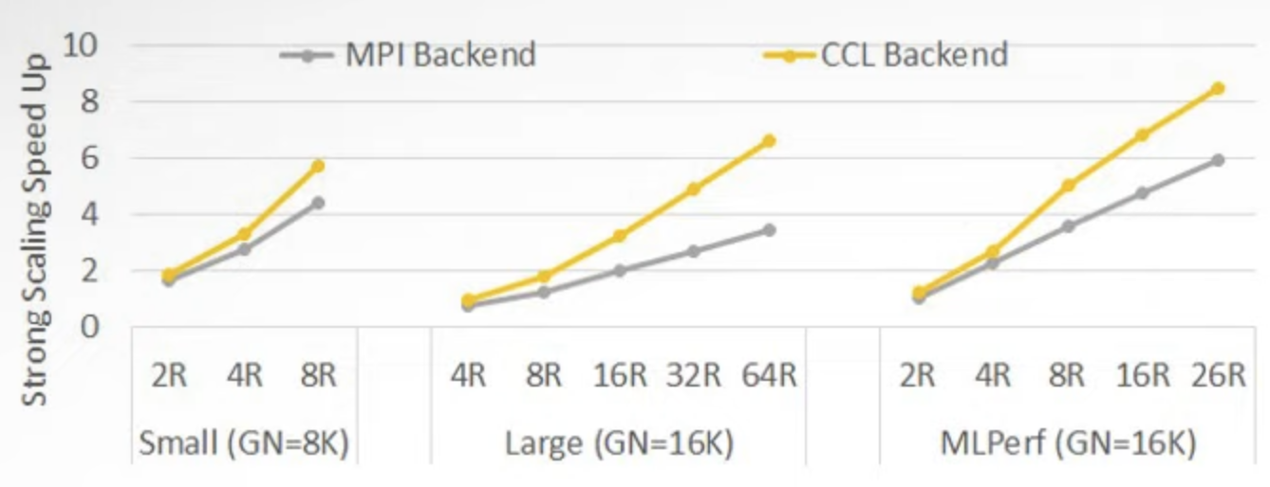
Intel oneCCL
oneCCL 支持多种通信模式，包括点对点、广播、规约等：
oneCCL 支持 SYCL，可与 Level Zero 驱动层配合，充分利用 Intel 的 NPU 和 GPU 硬件资源。
提供自动线程亲和性设置功能，可以优化多核处理器上的并行性能。
对于低精度数据类型，e.g. BF16 提供专门的优化支持。

Slide 13
06. AMD RCCL
AMD ROCm Communication Collectives Library(RCCL)
https://github.com/ROCm/rccl
https://rocm.docs.amd.com/projects/rccl/en/latest/

Slide 14
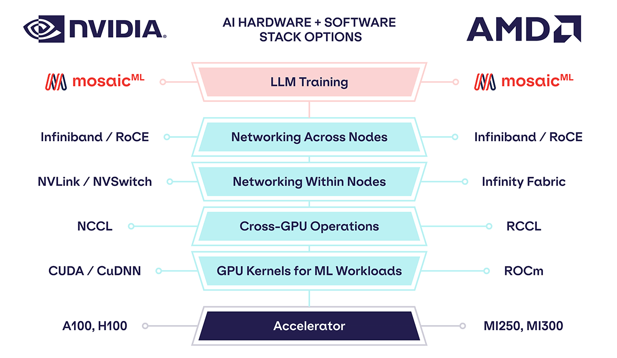

Slide 15
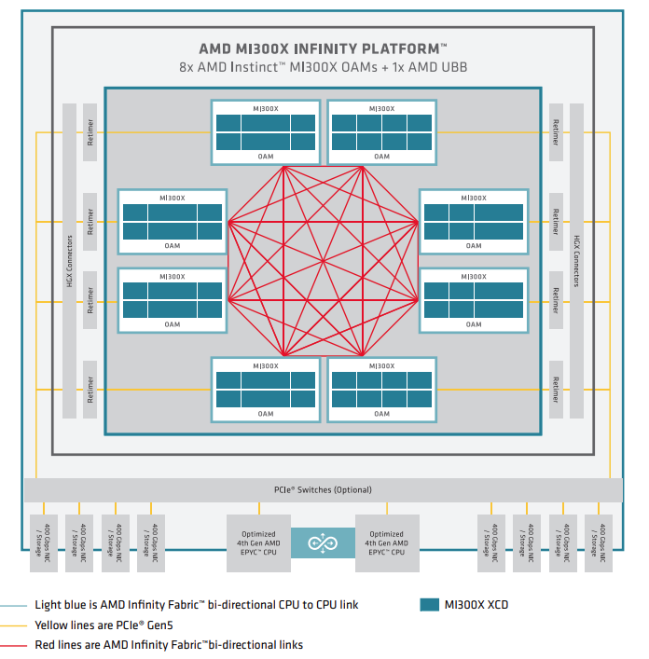
AMD RCCL
RCCL (pronounced “Rickel”) ，AMD ROCm 生态的一部分。
RCCL替代NCCL，Infinity Fabric替代节点内的NVSwitch。

Slide 16
AMD RCCL 主要特性
GPU 到 GPU（P2P）直接通信操作
支持通过 PCIe 和 xGMI 互连在本地传输数据
支持通过 InfiniBand Verbs 和 TCP/IP 套接字在网络上传输数据。
对标 CUDA 使用NCCL相同 API，所以RCCL还支持通信器和拓扑等特性
RCCL 中流特性与 NCCL 中流特性不同，它使用 HIP 流而不是 CUDA 流

Slide 17
07. Meta Gloo
https://github.com/facebookincubator/gloo
Gloo is a collective communications library

Slide 18
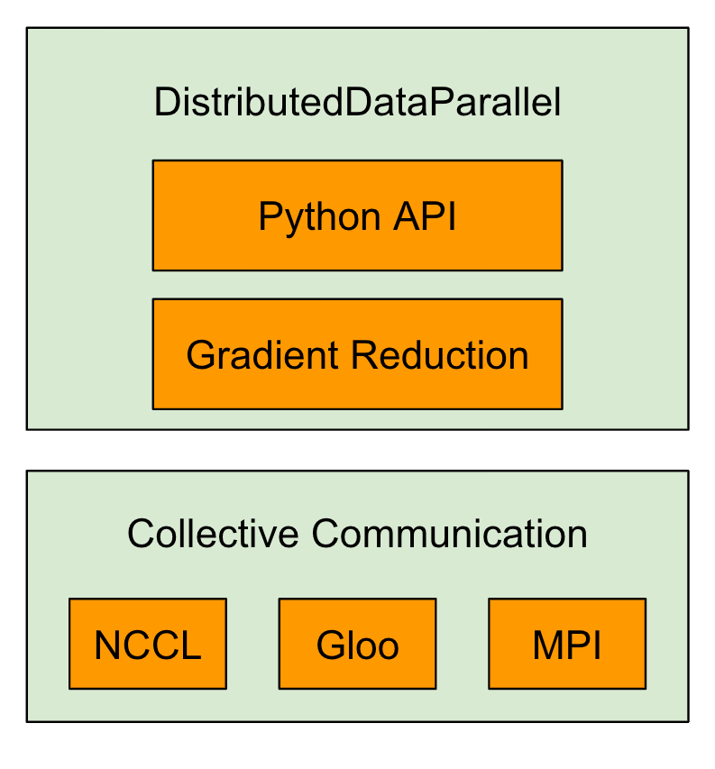
PyTorch 通信后端

Slide 19
Facebook GLOO
Gloo 是 facebook出品的一个类似MPI的集合通信库
Gloo 提供系列基于 CUDA-aware 的 All reduce 实现；
Mate 开源机器学习集合通信库，对 all reduce 提供多种实现方案：
allreduce_ring / allreduce_ring_chunked / allreduce_halving_doubling / allreducube_bcube
集成 GPU-Direct，实现多 GPU 内存缓冲区间数据传输，减少 Host – Device 内存复制；
Gloo支持通过 PCIe 和 NVLink 等互连进行多 GPU 通信
Gloo支持不同的数据传输方式进行节点间和节点内的数据通信

Slide 20
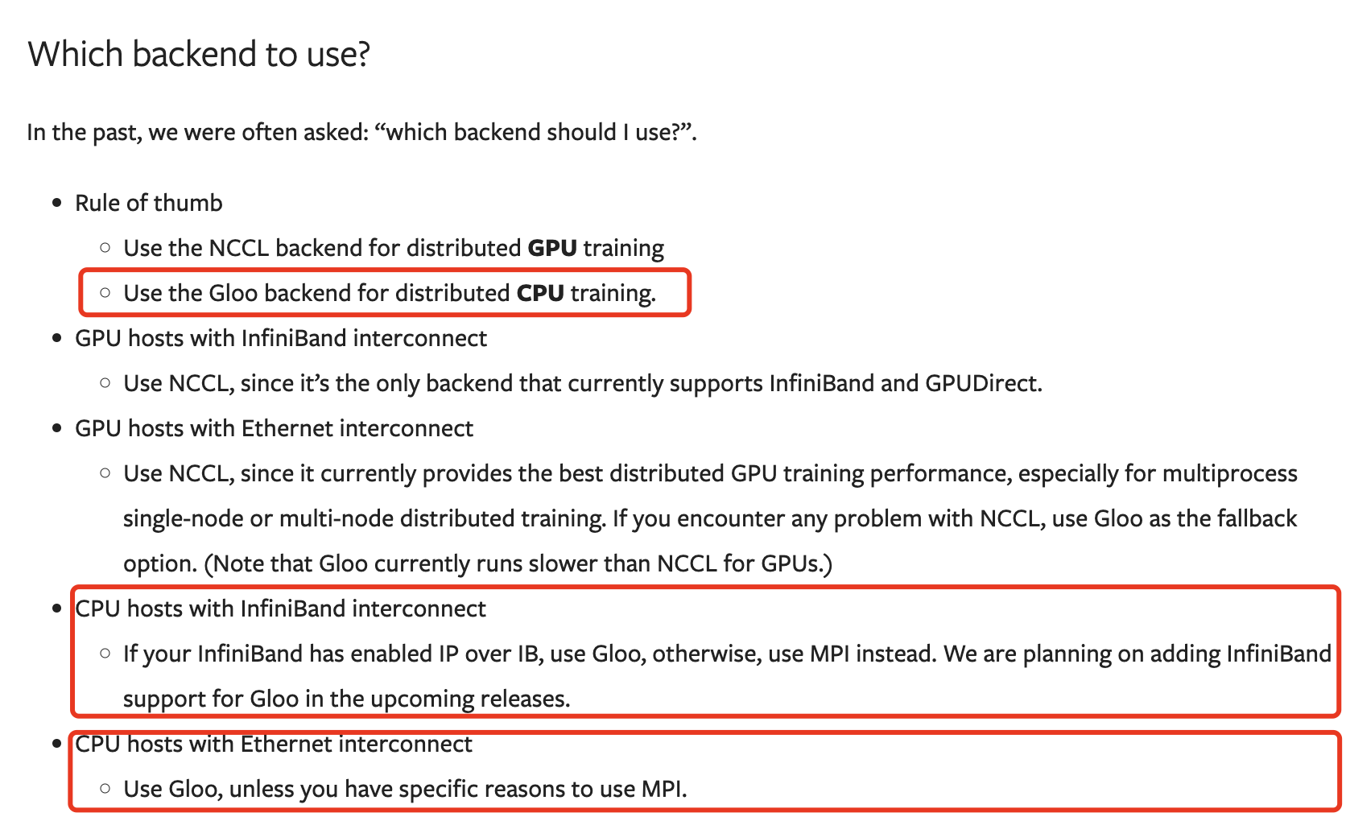
什么时候用 GLoo 什么时候用 NCCL
https://pytorch.org/docs/stable/distributed.html

Slide 21
08. 总结与思考

Slide 22
各种 XCCL 库优缺点对比
 | 厂 商 | 是否基于NCCL | 是否 开源 | 是否支持 异构通信 | 拓扑感 知强化 | 流量监 控强化 | 集群 容错 | 核心设 计目标
NCCL | NVIDIA | 业界标杆
oneCCL | Intel | 否 | 是 | 是 | 是 | 是 | 是 | 为 Intel 的异构芯片进行加速
RCCL | AMD | 否 | 是 | 否 | 是 | 是 | 是 | 为 AMD 的 NPU 硬件进行通信加速
Gloo | Mate | 否 | 是 | 是 | 是 | 是 | 是 | 为 CPU-GPU 之间通信进行加速
BCCL | 百度 | 是 | 否 | 是 | 是 | 是 | 是 | 异构通信故障诊断容错性能优化
TCCL | 腾讯 | 是 | 否 | 是 | 是 | 是 | 是 | 为腾讯星脉网络定制通信库极致优化性能
ACCL | 阿里 | 是 | 否 | 是 | 是 | 是 | 是 | 面向阿里云灵骏架构设计优化性能
HCCL | 华为 | 否 | 是 | 否 | 是 | 是 | 是 | 基于昇腾硬件 NPU 之间通信进行加速

Slide 23
基于 NCCL 进行创新
对基础/集合通信算法创新：
对开源网络拓扑编排算法进行优化
对基础通信算子&集合通信算法进行优化
网络传输优化：
对拥塞控制、路由控制进行优化
对传输协议层、路由协议层等进行细化操作
端网协同专用优化：
端网协同自研协议栈，匹配自研交换机
适配自研的网络架构进行优化

